Slide 1
A mássalhangzótörvények gyakorlása

Slide 2

Frissítsük fel az emlékeiteket!

Slide 3

Ismétlés, rendszerezés
Hasonulások
Teljes
Írásban jelölt
pl. örömmel
Írásban jelöletlen
pl. tanuljatok
Részleges
Zöngésség szerinti
pl. bukdácsol
Képzés helye szerinti
pl. ellenben
Összeolvadás
pl. szeretjük
Rövidülés
pl. verssor
Kiesés
pl. mindnyájan

Slide 4
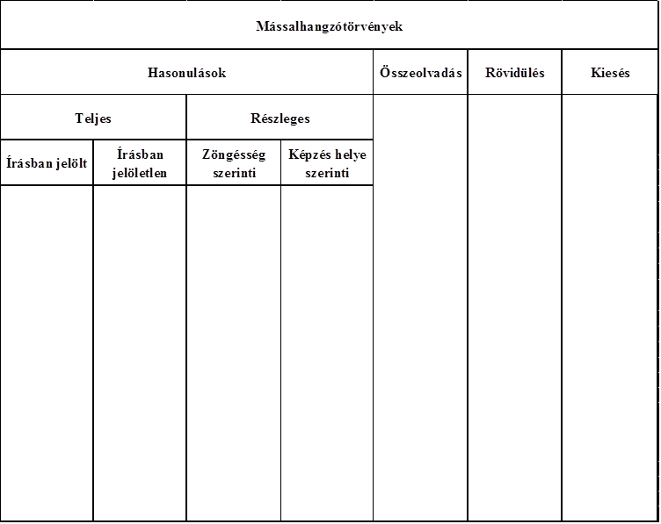
Ellenőrzés
szaporod-jon, költség, fenjük, fáradság, adja, bokrosod-jon, botja
vállban, több gyerek, orrszarvú,
inggomb, sakktábla, vonzza, lánccal
nézd meg, most nincs, mindnyá-jan, csukd be, mindnek, mondta, azt hiszem
bátorsággal,
hatással, harcképtelen-
né, egyetértéssel, naggyá, széppé, széthúzással, vonzza, játsszák, eddzük, tétovázz, less, feláldozzák, játsszák,
akkor, ekkor, arra, erre, efféle, azzal, ezzel
merész-
ség, zöldül-
jön, ügyelje-
tek, álljatok, átcsap, anyja, hagyjá-
tok
Legtakaro-
sabb,dob-
ta, hoztuk, népdal, vízpart, lökdös, patakban, fűzfák, bicikli, csúszda, édesget, kapzsi, rögtön, rágcsál
azonban, ellenben, különbö-zött, rongy, ponty, angyal, konty

Slide 5
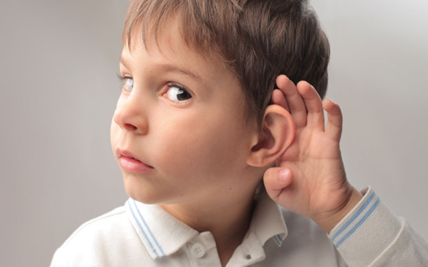


Ne feledd, a gimnázium évei alatt már többet nem fogsz erről a témakörről tanulni, de folyamatosan számon kérhetik rajtad a helyesírás révén, és érettségin is!
Tanulmányozd mélyen, és folyamatosan gyakorold a ’fülelést’!
Köszönöm a munkátokat!

